Slide 1


Система работы учителя по достижению показателей Комплексного плана мероприятий
по повышению качества математического
и естественно-научного образования
в Алтайском крае
Постановка вопроса
Горбатова Ольга Николаевна,
кандидат педагогических наук, доцент, заведующий кафедрой
естественно-научного образования
КАУ ДПО «АИРО имени А.М. Топорова»
05.02.2026

Slide 2
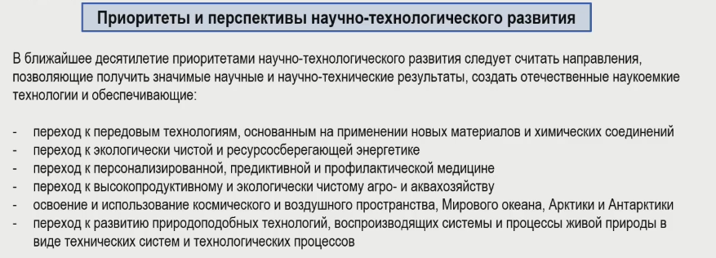
Указ Президента Российской Федерации от 28 февраля 2024 г. № 145 "О Стратегии научно-технологического развития Российской Федерации"
Зафиксирована необходимость укрепления научно-технологического суверенитета нашей страны

Slide 3
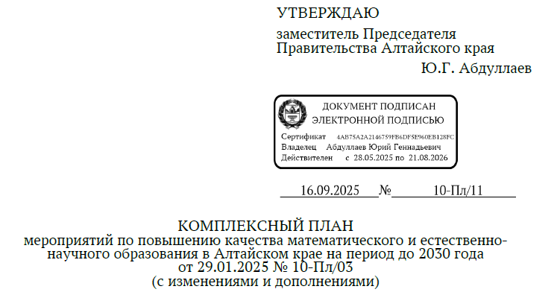

Slide 4

КОМПЛЕКСНЫЙ ПЛАН
мероприятий по повышению качества математического
и естественно-научного образования в Алтайском крае на период до 2030 года
Ежегодное увеличение не менее, чем на 10 %
До 2030 г. увеличена до 35%
количества обучающихся по образовательным программам основного общего и среднего общего образования, изучающих математику и естественно-научные предметы углубленно или на профильном уровне
Региональные показатели
доля выбравших единый государственный экзамен по физике, химии, биологии, профильной математике, информатике
Не менее 20 человек ежегодно
01
05
повышение квалификации на базе классических, инженерно-технических образовательных организаций высшего образования и научных организаций, в том числе в форме стажировок
Не менее, чем в 3 раза по сравнению с 2024 годом
02
04
Увеличена до 30 %
увеличено количество договоров о целевом обучении
доля учителей математики, физики, химии и биологии в возрасте до 35 лет (по сравнению с 2023 годом)
03

Slide 5
Составлены КП во всех районах края, проведена их экспертиза
Основные недостатки планов
Перекос в сторону муниципальных мероприятий при недостаточном использовании ресурсов региона.
Доминирование краевых мероприятий без адаптации к местным условиям.
3. Пробелы в содержании (несоответствие критериям)
4. Формальный подход к разработке плана
5. Отсутствие системы мониторинга эффективности плана и т.д.
Кто читал региональный план?
Изучали ли вы на ШМО или ММО муниципальный план?
Как планы были адаптированы к условиям конкретных школ?
Что делает руководитель ММО?

Slide 6



Ключевые результаты оценки качества общего образования в 2025 году в Алтайском крае
Качество
кадров
Качество
условий
1
2
3
Некоторые целевые показатели
Снижение доли
школ с низкими образовательными результатами
Снижение доли обучающихся 9 классов, не прошедших ГИА
Увеличение доли школ с признаками необъективности результатов
Качество
образования
Качество
программ
2024 год
2025 год
2024 год
2025 год
2024 год
2025 год
24,1 %
16,5 %
5,88 %
4,66 %
5,1 %
7,7 %
* - Данные из презентации Полосиной Н.В. (выступление 10.12.2025)

Slide 7
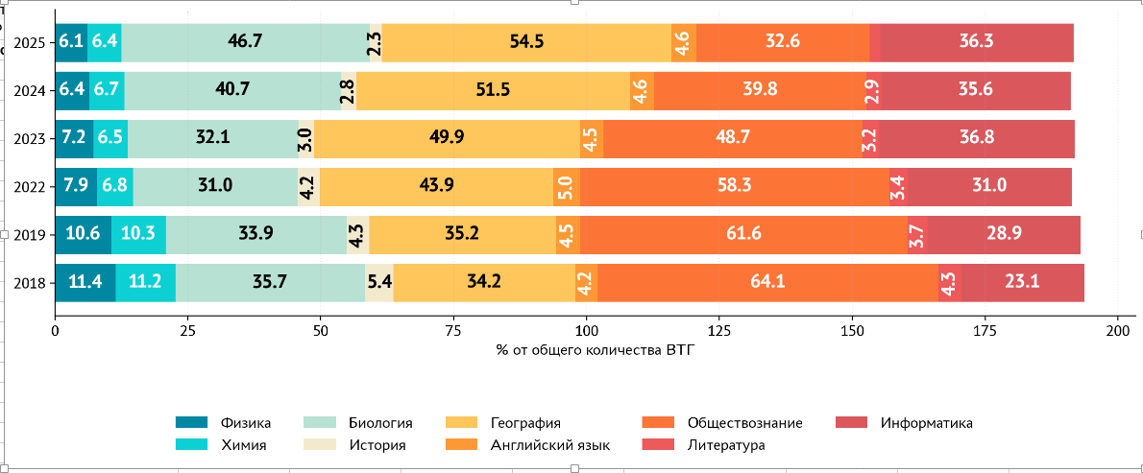
Выбор предметов для прохождения ГИА-9*
Качество
кадров
Качество
условий
Некоторые целевые показатели
Качество
программ
Качество
воспитания
* - Данные из презентации Полосиной Н.В. (выступление 10.12.2025)

Slide 8
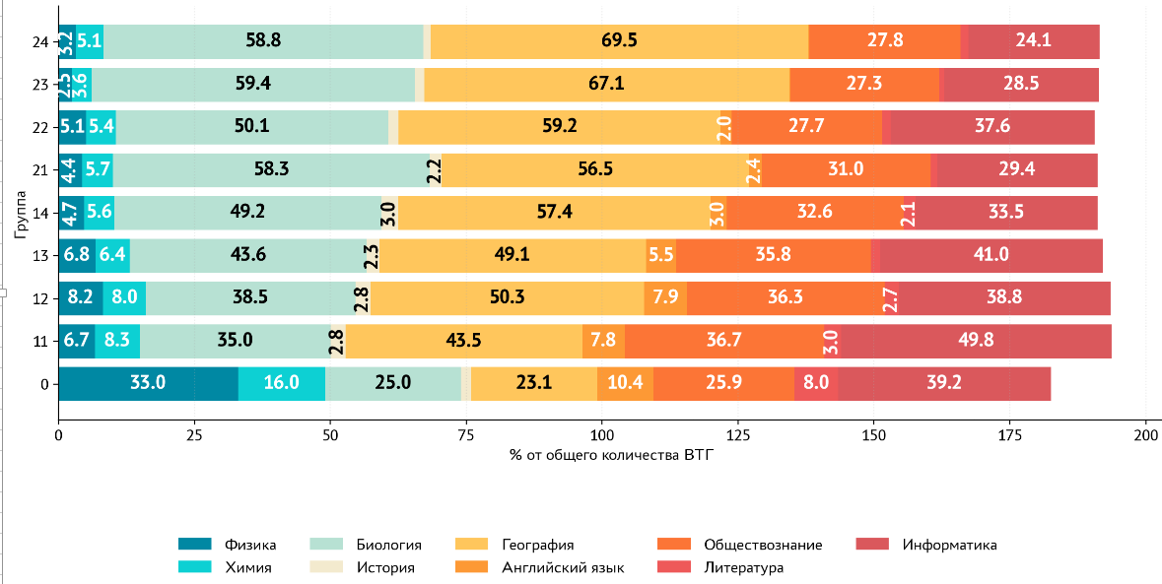
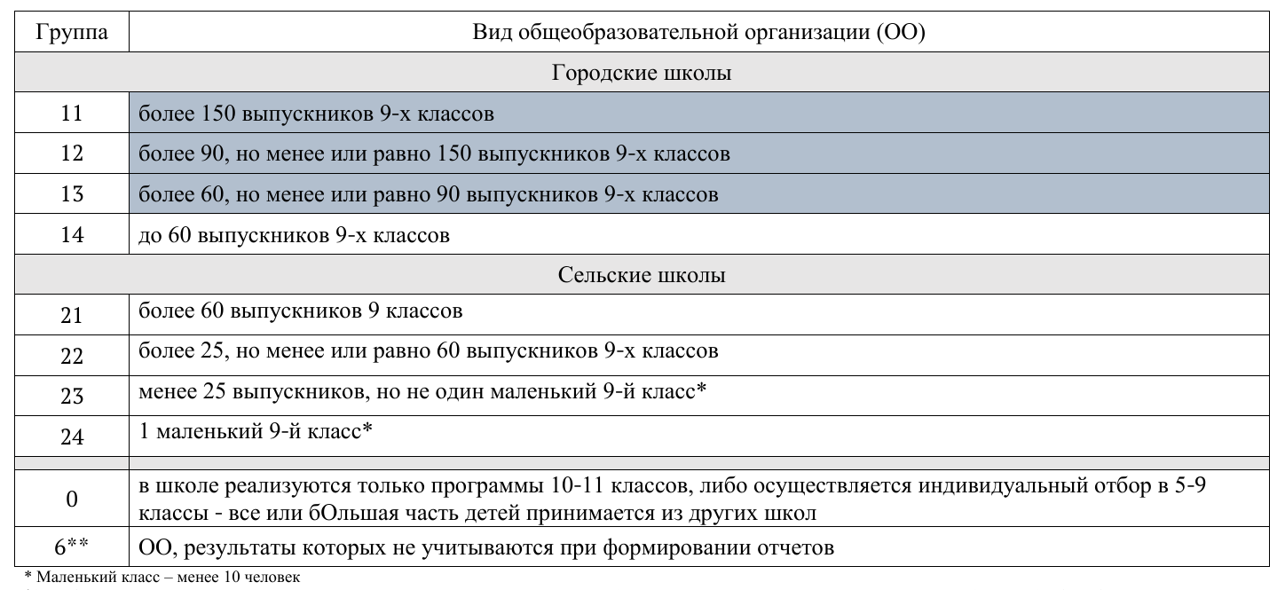
Выбор предметов для прохождения ГИА-9 (2025)*
Качество
кадров
Качество
условий
Некоторые целевые показатели
Качество
программ
Качество
воспитания
* - Данные из презентации Полосиной Н.В. (выступление 10.12.2025)

Slide 9
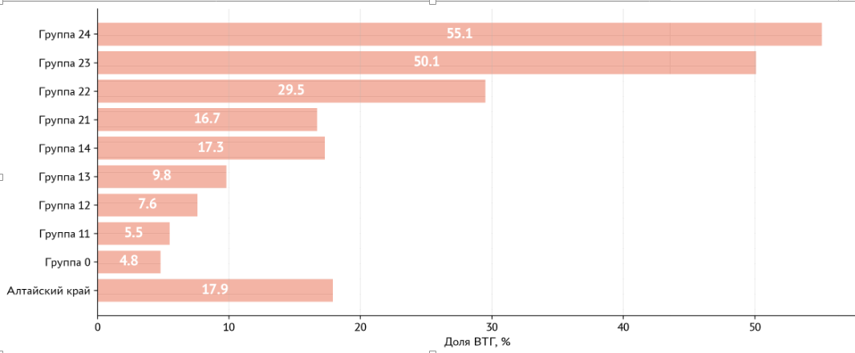
Выбор предметов для прохождения ЕГЭ (2025)*
Качество
кадров
Качество
условий
Некоторые целевые показатели
Качество
программ
Качество
воспитания
Доля выпускников, сдававших только обязательные предметы
* - Данные из презентации Полосиной Н.В. (выступление 10.12.2025)

Slide 10
Профильное обучение в 2024/25 учебном году
Углубленное изучение отдельных предметов в 5-11 классах в 2024/25 учебном году
* - Данные из презентации Чибряковой Т.Е. (выступление 12.08.2025)

Slide 11
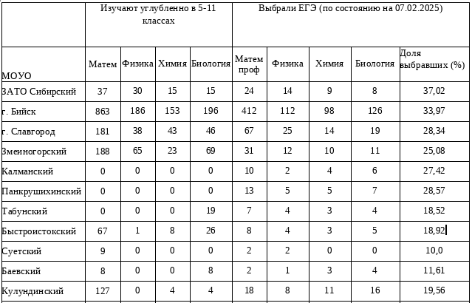
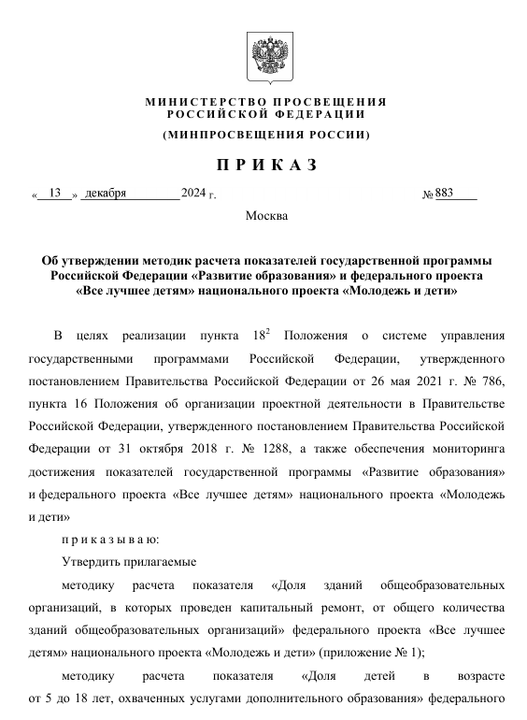

* - Данные из презентации Чибряковой Т.Е. (выступление 12.08.2025)

Slide 12
Цель и задачи РСОКО
Цель: обеспечение подготовки выпускников на уровне, соответствующем ФГОС
Качество
кадров
Качество
условий
повышение объективности оценивания учащихся;
определение группы риска с низкими образовательными результатами, выстраивание индивидуальных образовательных маршрутов;
профессиональная переподготовка педагогических кадров, повышение их квалификации в части реализации оценочных процедур и их анализа;
проведение качественного анализа результатов оценочных процедур с использованием данных информационных систем, совершенствование методики анализа полученных данных;
организация мониторинга учебного процесса;
проведение разъяснительной работы с обучающимися, направленной на формирование осознанного выбора профессии
Некоторые целевые показатели
Качество
программ
* - из презентации Полосиной Н.В. (выступление 10.12.2025)

